Slide 1
——ThinkPHP框架开发之
第2讲 剖析TP路由

Slide 2
目 录
CONTENTS
1
TP默认路由解析规则
2
URL模式
3
自定义路由

Slide 3
目 录
CONTENTS
1
TP默认路由解析规则
2
URL模式
3
自定义路由

Slide 4
默认路由解析规则
HTTP路由：负责将HTTP请求交给对应的action(控制器Controller的方法)处理。HTTP路由需要考虑两个问题：
请求的路径（例如 /clients/15, /photos/list），包括查询字符串（Query）。
HTTP的请求方法 （GET, POST, PUT, DELETE）。
ThinkPHP默认路由解析规则：
请求URL自网站服务器之后开始，分别把URL中的每一部分理解为“模块”、“控制器”和“动作”，“动作”之后的部分，理解为URL查询字符串（GET请求参数）。
若请求URL中含有index.php，则对index.php后的内容分割。

Slide 5
默认路由解析规则
HTTP路由举例：
http://域名服务器/admin/index/index
http://域名服务器/index.php
http://域名服务器/index.php/admin/index/index/
http://域名服务器/index.php/admin/index/index/userid/3/username/lisa/
http://域名服务器/admin/index/index/id/3/
http://域名服务器/admin/index/index/?id=3&name=lisa
http://127.0.0.1/thinkphp/index.php/admin/index/index/

Slide 6
目 录
CONTENTS
1
TP默认路由解析规则
2
URL模式
3
自定义路由

Slide 7
URL模式
ThinkPHP支持四种URL模式：
普通模式：
http://localhost/?module=home&controller=user&action=login&var=value
PATHINFO模式：
http://localhost/index.php/home/user/login/var/value/
REWRITE模式：
http://localhost/home/user/login/var/value
兼容模式：
http://localhost/?s=/home/user/login/var/value

Slide 8
TP配置文件
ThinkPHP配置文件：
TP配置文件包含有三类配置文件：TP内置默认配置文件（位于ThinkPHP/Conf/convention.php 中），应用程序配置文件（默认位于Application/Common/Conf/config.php），各模块配置文件（位于Application/当前模块名/Conf/config.php）。
TP配置文件处理流程：首先使用当前模块配置文件的配置项； 若当前模块配置文件无指定项，则采用应用程序配置文件项； 若应用程序无指定项，则采用TP默认配置文件配置项。

Slide 9
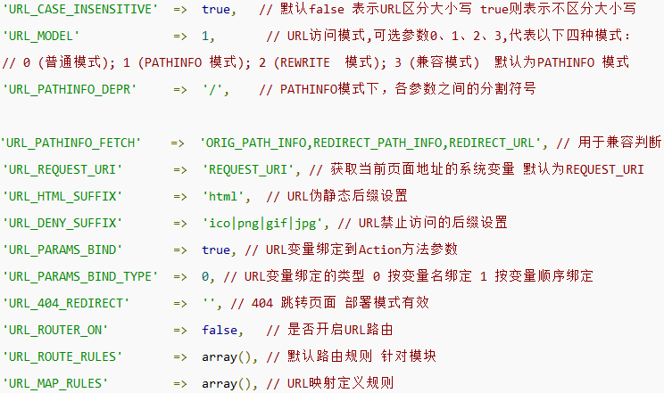
URL相关配置

Slide 10
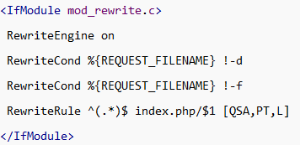
URL重写的支持
使用Apache服务器时，欲保证URL重写功能，需要实现两个工作：
Apache启用URL重写模块，对apache/conf/httpd.conf文件做如下修改：
将# LoadModule rewrite_module modules/mod_rewrite.so前的#号去掉；
AllowOverride None改为AllowOverride All
在.htaccess文件中定义重写规则

Slide 11
目 录
CONTENTS
1
TP默认路由解析规则
2
URL模式
3
自定义路由

Slide 12
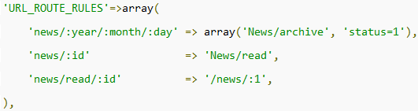

自定义路由
自定义路由：自定义路由分派规则，TP按照用户定义规则分派HTTP请求。
可以把路由请求分派给应用程序的某个模块的某个控制器的某个动作来执行；
也可以把路由请求分派给 外部链接地址；
也可以把路由请求分派给 闭包函数 。
自定义路由使用方法：
配置文件中开启自定义路由功能的支持。
自定义路由规则。

Slide 13
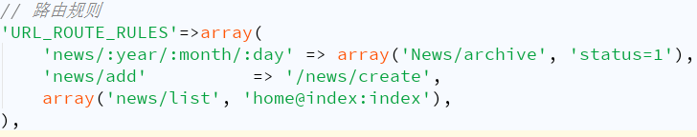
定义路由规则
路由规则定义的基本语法：
'路由表达式' => '路由地址和传入参数'
array('路由表达式','路由地址','传入参数')

Slide 14


静态路由和动态路由
静态路由：又称URL映射路由，路由定义中不包含动态参数，静态路由不需要遍历路由规则而是直接定位，因此效率较高，但作用也有限。
定义静态路由时，可以直接在 URL_ROUTE_RULES 中定义； 也可以使用 URL_MAP_RULES 定义静态路由，以提高解析效率。

Slide 15
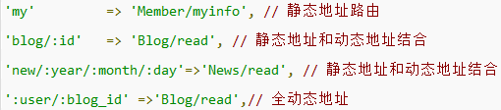
静态路由和动态路由
动态路由：包含动态参数的路由，是最常用的路由定义方式。
每个参数中以“:”开头的参数都表示动态参数，并且会自动对应一个GET参数，例如:id表示该处匹配到的参数可以使用$_GET['id']方式获取，:year、 :month 、:day 则分别对应$_GET['year']、 $_GET['month'] 和 $_GET['day']。

Slide 16
正则表达式路由
正则路由是采用正则表达式定义路由的一种方式，依靠强大的正则表达式，能够定义更灵活的路由规则。路由表达式支持的正则定义必须以“/”开头，否则就视为普通路由表达式。
对于正则表达式中的每个变量（即正则规则中的子模式）部分，如果需要在后面的路由地址中引用，可以采用:1、:2这样的方式，序号就是子模式的序号。

Slide 17
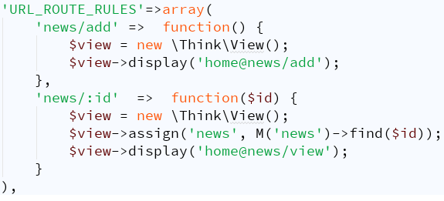
闭包函数
TP支持直接使用闭包函数响应路由URL（PHP5.3+），定义方法只需要把“路由地址”转换成闭包函数即可。

Slide 18
感谢聆听！
THANK YOU FOR YOUR ATTENTION
Notes:
18

